Slide 2
Reconhecendo o território do IAPC do Irajá: Relato da experiência de elaboração diagnóstico situacional no curso técnico de Agentes Comunitários de Saúde
Área temática: Agentes Comunitários de Saúde
Autores: Angélica Machado, João Roberto Rangel, Maria Regina Palmeira, Michelle Cristina Martins, Rita Pereira de Oliveira
Orientador: Ivo Aurélio Lima Júnior
Escola Politécnica de Saúde Joaquim Venâncio (EPSJV) – FIOCRUZ – Rio de Janeiro, RJ.
Introdução
As condições de saúde de uma população não podem ser apreendidas apenas por seus aspectos objetivos. Nesse sentido, o Diagnóstico Situacional na área da saúde, é uma ferramenta útil à produção de conhecimento sobre as condições de vida de uma população em um determinado território, por ampliar a compreensão sobre o processo saúde-doença em um recorte temporal daquela realidade. Como primeira etapa de um programa de saúde comunitário, este diagnóstico deve possibilitar a compreensão dos diversos aspectos relacionados aos problemas, necessidades e recursos de saúde em uma comunidade na perspectiva dos diversos sujeitos que nela convivem fornecendo elementos para a construção de futuras ações assistenciais e intersetoriais do serviço de saúde.

Slide 3
Reconhecendo o território do IAPC do Irajá: Relato da experiência de elaboração diagnóstico situacional no curso técnico de Agentes Comunitários de Saúde
Área temática: Agentes Comunitários de Saúde
Autores: Angélica Machado, João Roberto Rangel, Maria Regina Palmeira, Michelle Cristina Martins, Rita Pereira de Oliveira
Orientador: Ivo Aurélio Lima Júnior
Escola Politécnica de Saúde Joaquim Venâncio (EPSJV) – FIOCRUZ – Rio de Janeiro, RJ.
Material e Métodos
Assim, como componente do eixo “Modelos de Atenção à saúde” da segunda etapa do curso técnico de Agentes Comunitários de Saúde da Escola Politécnica em Saúde Joaquim Venâncio (EPSJV/FIOCRUZ), foi proposto aos educandos que se organizassem em grupos, escolhessem uma microárea sob responsabilidade de um de seus componentes e realizassem um diagnóstico com o apoio de seu preceptor. Na experiência que descrevemos, optou-se por uma microárea situada no bairro IAPC do Irajá, localizado na zona norte da cidade do Rio de Janeiro, que faz parte da área de cobertura do Centro Municipal de Saúde Edma Valadão. A realização do diagnóstico situacional se dividiu em quatro etapas: planejamento do diagnóstico (definição de objetivos, dados a serem coletados e informantes-chave); trabalho de campo (realizado na unidade de saúde e território escolhido), análise e reflexão sobre as informações obtidas, elaboração de uma apresentação oral e um pequeno documentário (exibidos para e debatidos com os demais educandos do curso).
Os materiais utilizados foram câmera fotográfica, filmadora, perfil epidemiológico da região, placar da unidade, SSA2 e outros registros.

Slide 4
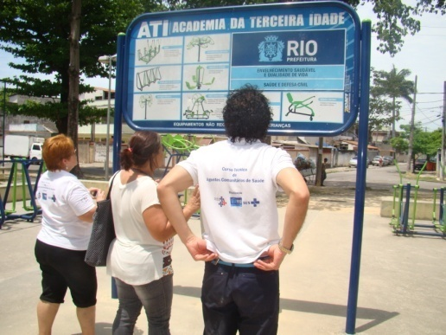
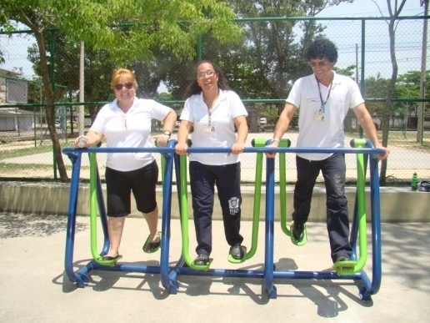
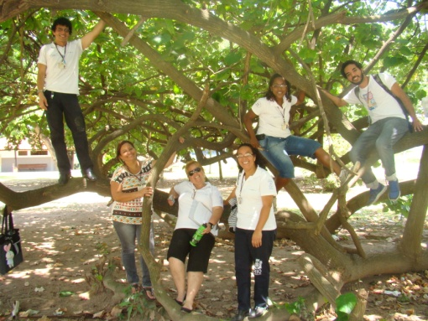
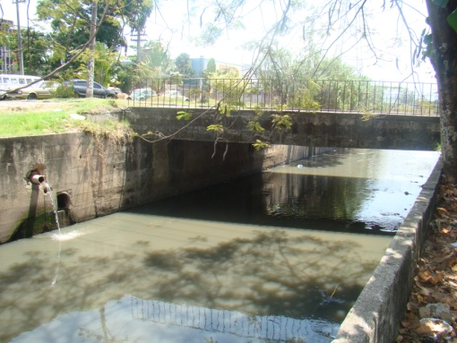
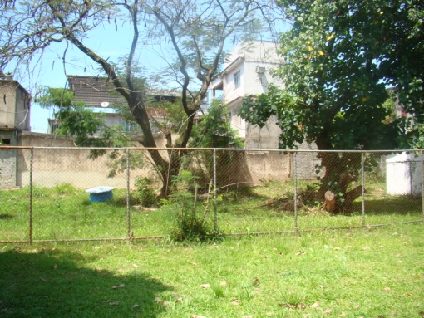
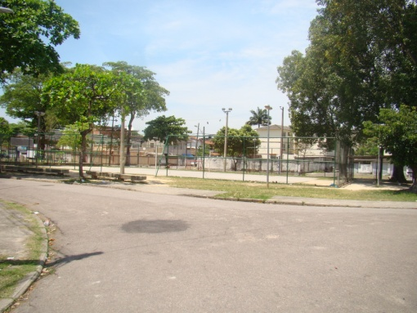
Reconhecendo o território do IAPC do Irajá: Relato da experiência de elaboração diagnóstico situacional no curso técnico de Agentes Comunitários de Saúde
Área temática: Agentes Comunitários de Saúde
Autores: Angélica Machado, João Roberto Rangel, Maria Regina Palmeira, Michelle Cristina Martins, Rita Pereira de Oliveira
Orientador: Ivo Aurélio Lima Júnior
Escola Politécnica de Saúde Joaquim Venâncio (EPSJV) – FIOCRUZ – Rio de Janeiro, RJ.
Imagens

Slide 5
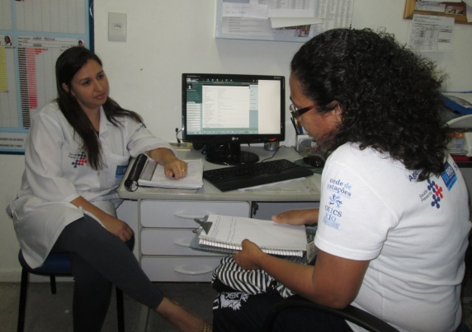
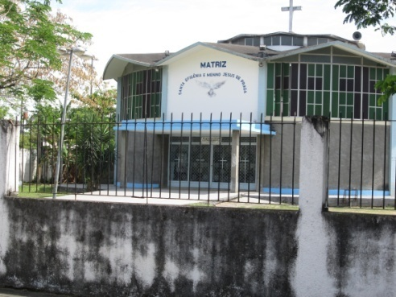
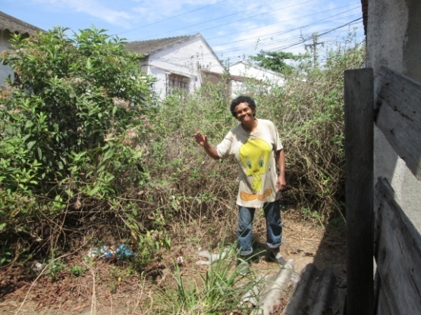
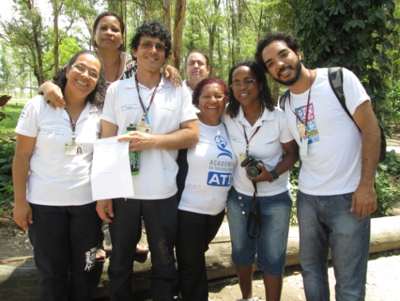
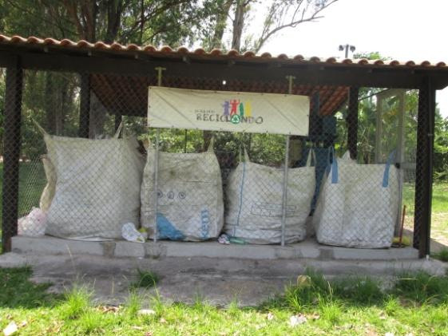
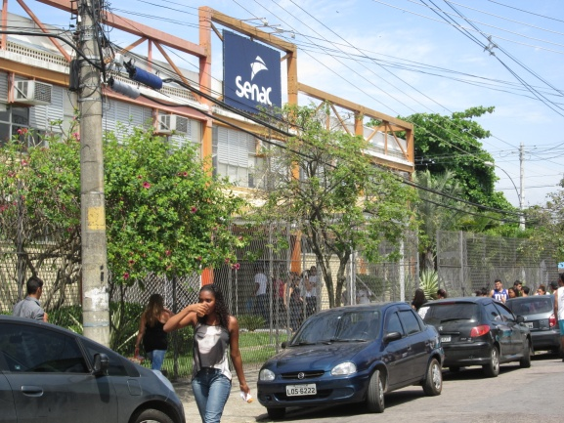
Reconhecendo o território do IAPC do Irajá: Relato da experiência de elaboração diagnóstico situacional no curso técnico de Agentes Comunitários de Saúde
Área temática: Agentes Comunitários de Saúde
Autores: Angélica Machado, João Roberto Rangel, Maria Regina Palmeira, Michelle Cristina Martins, Rita Pereira de Oliveira
Orientador: Ivo Aurélio Lima Júnior
Escola Politécnica de Saúde Joaquim Venâncio (EPSJV) – FIOCRUZ – Rio de Janeiro, RJ.
Imagens

Slide 6
Reconhecendo o território do IAPC do Irajá: Relato da experiência de elaboração diagnóstico situacional no curso técnico de Agentes Comunitários de Saúde
Área temática: Agentes Comunitários de Saúde
Autores: Angélica Machado, João Roberto Rangel, Maria Regina Palmeira, Michelle Cristina Martins, Rita Pereira de Oliveira
Orientador: Ivo Aurélio Lima Júnior
Escola Politécnica de Saúde Joaquim Venâncio (EPSJV) – FIOCRUZ – Rio de Janeiro, RJ.
Discussão e Conclusão
Como resultados desta experiência podemos destacar o resgate e a valorização do processo histórico de conformação da comunidade, a construção de sentido para a produção de informações de qualidade pelos ACS - a partir da realização de conexões e reflexões sobre a utilidade dessas informações para elaboração de políticas e ações de saúde - bem como a identificação das redes de apoio existentes no território para o estabelecimento de futuras parcerias e ações intersetoriais. Como desafios, consideramos as dificuldades de envolvimento dos demais trabalhadores da Atenção Básica no processo de construção do Diagnóstico, assim como na formulação de ações e estratégias para superação dos problemas apresentados.
Referências
Monken, M; Barcellos, C. Vigilância em saúde e território utilizado: possibilidades teóricas e metodológicas. Cad. Saúde Pública, Rio de Janeiro , v. 21, n. 3, Junho, 2005 .
Barcellos, C; Monken, M. Instrumentos para o diagnóstico sócio sanitário no Programa Saúde da Família in Fonseca AF. O território e o processo saúde-doença. Rio de Janeiro: EPSJV/FIOCRUZ, 2007.

